Slide 1
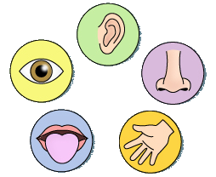
ČUTILA
Sestavila Nina Rijavec Ternovec, prof.

Slide 2

OKO - ČUTILO ZA VID
Z očesom zaznamo svetlobo, barvo.
Sporočilo gre po vidnem živcu do možganov.
Možgani nam omogočajo, da vidimo.

Slide 3
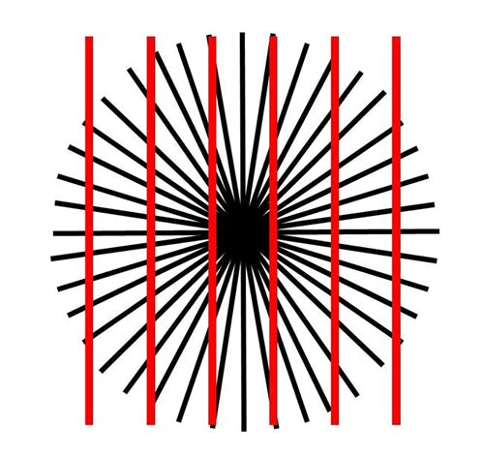
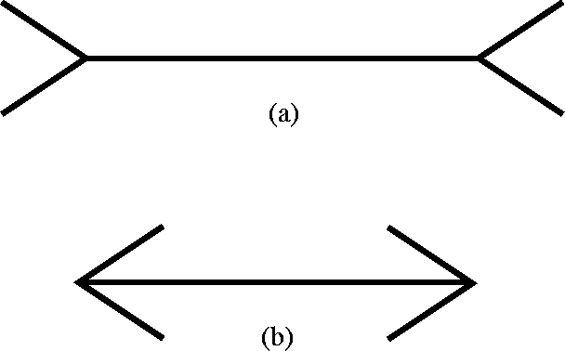

Ali sta črti a in b enako dolgi?
Ali so rdeče črte enako dolge?
Kaj vidiš na sliki?

Slide 4
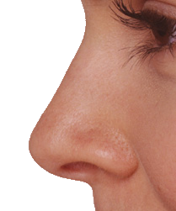
NOS - ČUTILO ZA VOH
Z nosom zaznamo različne vonjave.
Sporočilo gre po vohalnem živcu v možgane.

Slide 5
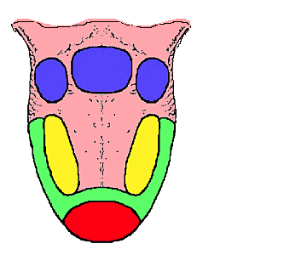

JEZIK - ČUTILO ZA OKUS
Po okušalnem živcu se sporočilo prenese v možgane.
Različni deli jezika zaznajo različne okuse.
GRENKO
SLANO
KISLO
SLADKO

Slide 6
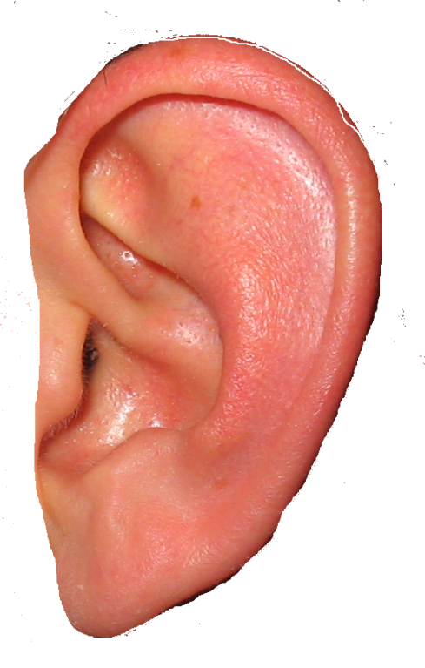
UHO - ČUTILO ZA SLUH
Z ušesom zaznamo zvok.
Sporočilo se po slušnem živcu prenese v možgane.
Možgani prepoznajo zvok.

Slide 7
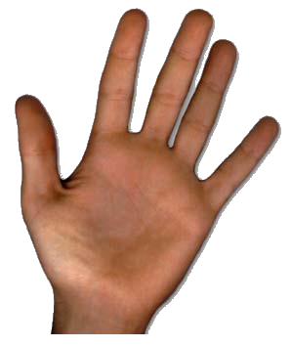
TUDI KOŽA JE ČUTILO
Koža zazna dotik, pritisk, bolečino, toplo, hladno.
Sporočilo se po živcih prenese v možgane.

Slide 8
Naloga:
Z zavezanimi očmi razvrsti po velikosti prodnike. Začni z najmanjšim.

Slide 9
Vir:
učbenik (Od mravlje do sonca 1) za pouk naravoslovja in tehnike v 4. razredu .
Slikovno gradivo: internet

